Slide 1

UNIVERSIDAD DE LAS FUERZAS ARMADAS – ESPE · ARQUITECTURA DE SOFTWARE
Conversión de Unidades Monster
Servicio web RESTful en Java (sin base de datos) con clientes de consola, escritorio, web y móvil
Grupo 1 · NRC 36841 · PAO202651
Benalcázar Moisés · Buestán Wilmer · Masapanta Jefferson
Tutor: Ing. Eduardo Mauricio Campaña Ortega
28 de octubre de 2026

Slide 2
Contenido
1
Problema y solución SOA
2
Arquitectura y tecnologías
3
Servidor RESTful y seguridad
4
Conversiones soportadas
5
Los 4 clientes en acción
6
Pruebas, diagramas y conclusiones

Slide 3
Una sola lógica, cuatro clientes
Problema
Solución SOA + REST
La misma conversión se programa en cada plataforma
Cualquier corrección obliga a modificar todas las apps
No hay control de acceso ni formato de respuesta común
La lógica vive solo en el servidor (Payara)
Consola, escritorio, web y móvil consumen la misma API JSON
Acceso con token y respuesta estándar {exito, mensaje, datos}
Panel que muestra en vivo qué cliente usa el servicio

Slide 4
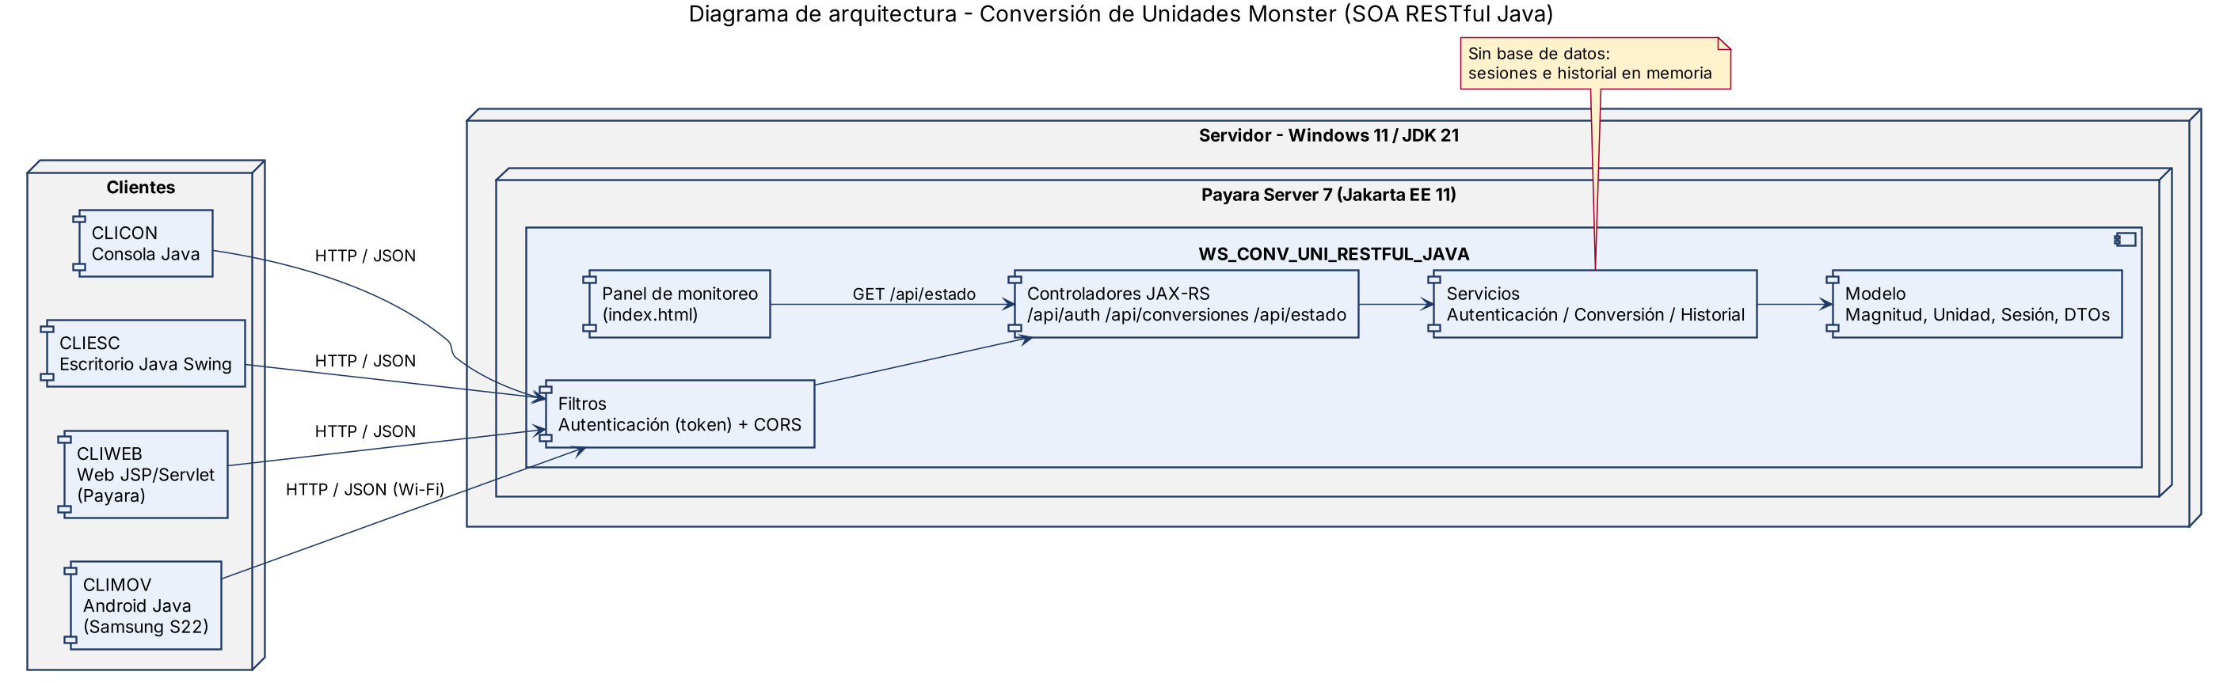
Arquitectura de la solución
config
controlador
servicio
modelo
Filtros token y CORS, errores
Recursos JAX-RS /api
Autenticación, conversión, historial
Magnitud, Unidad, DTOs

Slide 5
Tecnologías
J
J
P
N
JDK 21
Jakarta EE 11
Payara 7
NetBeans 28
Lenguaje Java LTS
JAX-RS, JSON-B, Servlet, JSP
Servidor de aplicaciones
Proyectos Maven
A
S
J
P
Android Studio
Swing + FlatLaf
JUnit 5
PowerDesigner
App nativa en Java
Escritorio con tema oscuro
Pruebas unitarias
Diagramas UML

Slide 6
Servidor RESTful y seguridad
1
Login
Respuesta estándar
Usuario y clave → la clave se compara como hash SHA-256 (nunca en texto plano)
{
"exito": true,
"mensaje": "Conversión exitosa",
"datos": {
"magnitud": "MASA",
"resultado": 90.7185,
"detalle": "2 qq = 90.7185 kg"
}
}
2
Token
Token aleatorio de 256 bits, válido 30 minutos, guardado en memoria
3
Filtro @Seguro
Cada petición valida “Authorization: Bearer token”; si falla → HTTP 401
4
Logout
Errores: 400 datos inválidos · 401 sin sesión · 500 interno
Elimina el token y el historial de la sesión

Slide 7
Endpoints de la API /api
Método | Ruta | Token | Descripción
POST | /auth/login | No | Inicia sesión y devuelve el token
POST | /auth/logout | Sí | Cierra la sesión
GET | /conversiones/unidades | Sí | Catálogo de magnitudes y unidades
POST | /conversiones | Sí | Convierte {magnitud, origen, destino, valor}
GET | /conversiones/historial | Sí | Historial de la sesión
GET | /estado | No | Estado del servidor para el panel
Todos los clientes envían el encabezado X-Cliente (CONSOLA, ESCRITORIO, WEB, MOVIL) para identificarse en el panel.

Slide 8
4 magnitudes · 18 unidades · 4 decimales
Longitud
Masa
Temperatura
Tiempo
Base: metro
Base: kilogramo
Base: grado Celsius
Base: segundo
Centímetros
Metros
Kilómetros
Pies
Millas
Gramos
Kilogramos
Onzas
Libras
Quintales
Celsius
Fahrenheit
Kelvin
Segundos
Minutos
Horas
Días
Semanas
Conversión en dos pasos: valor → unidad base → unidad destino. La temperatura no admite valores bajo el cero absoluto.

Slide 9
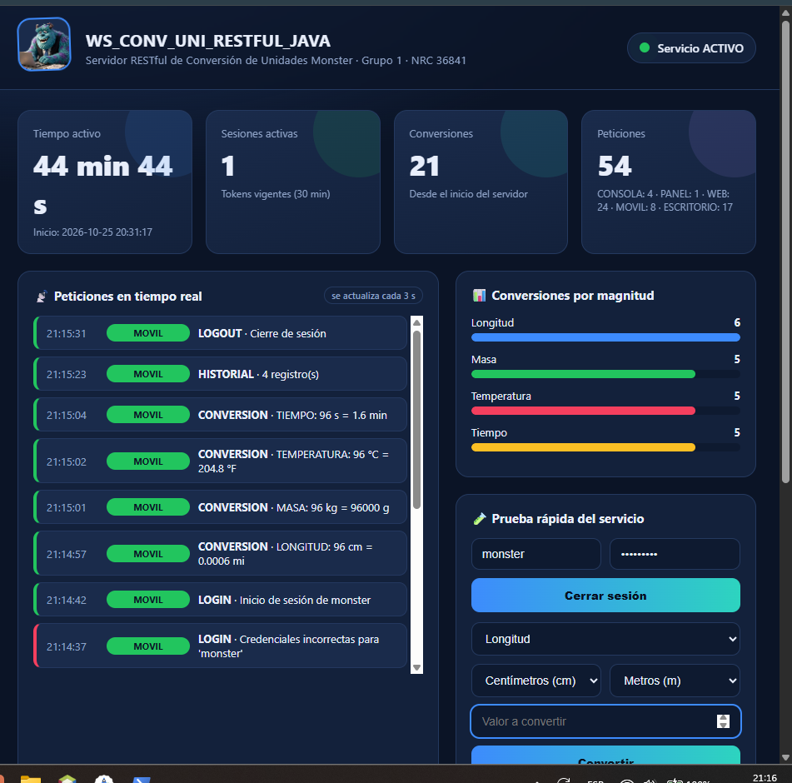
Panel de monitoreo en tiempo real
Peticiones en vivo
Cada llamada aparece con la etiqueta del cliente que la hizo
Contadores animados
Tiempo activo, sesiones vigentes, conversiones y peticiones
Por magnitud
Barras de colores con el uso de cada magnitud
Prueba rápida
Login y conversión desde el propio panel

Slide 10
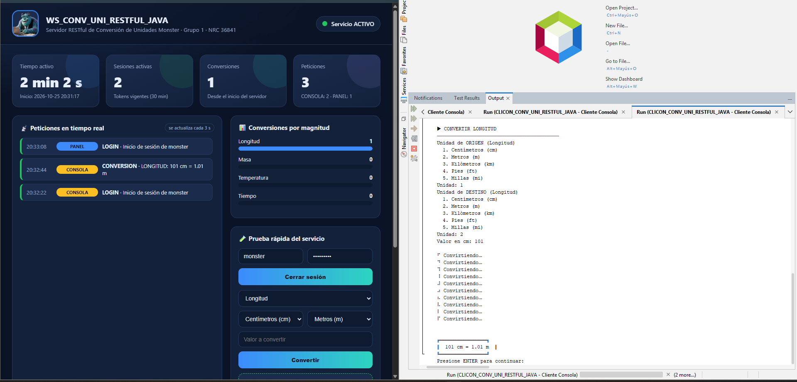
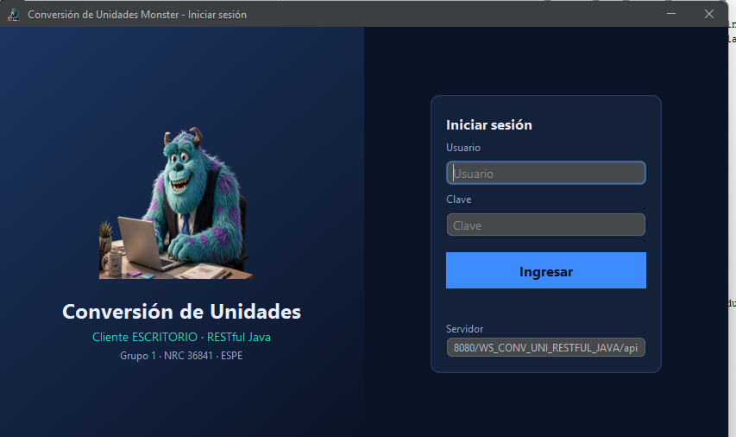
Clientes de consola y escritorio
Consola: menú numérico, colores ANSI y animación del resultado
Escritorio: Swing con tema oscuro, Monster flotando y resultado que sube contando

Slide 11
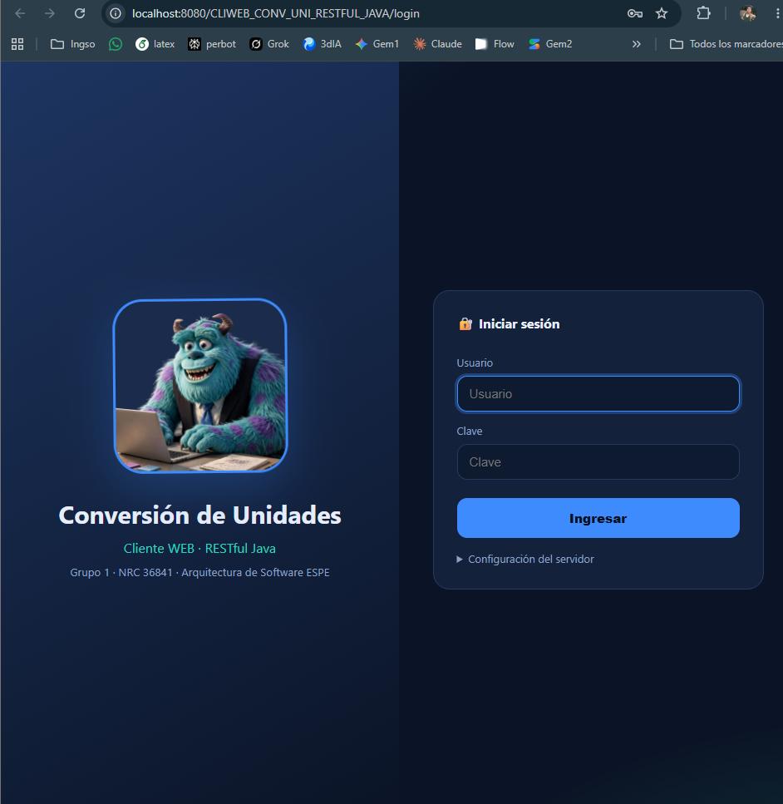
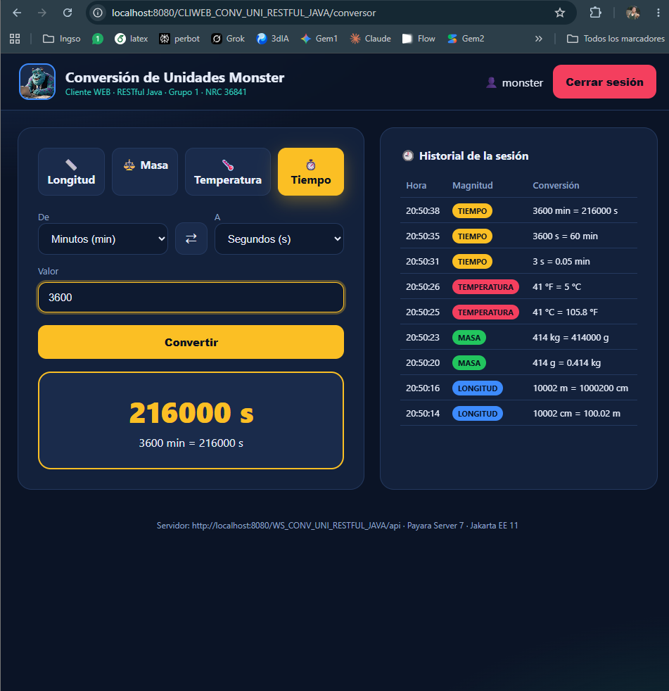
Cliente web (Servlets + JSP)
MVC en Payara
Servlets = controlador
JSP = vista
ServicioRest = modelo
Pestañas por color, resultado animado e historial

Slide 12
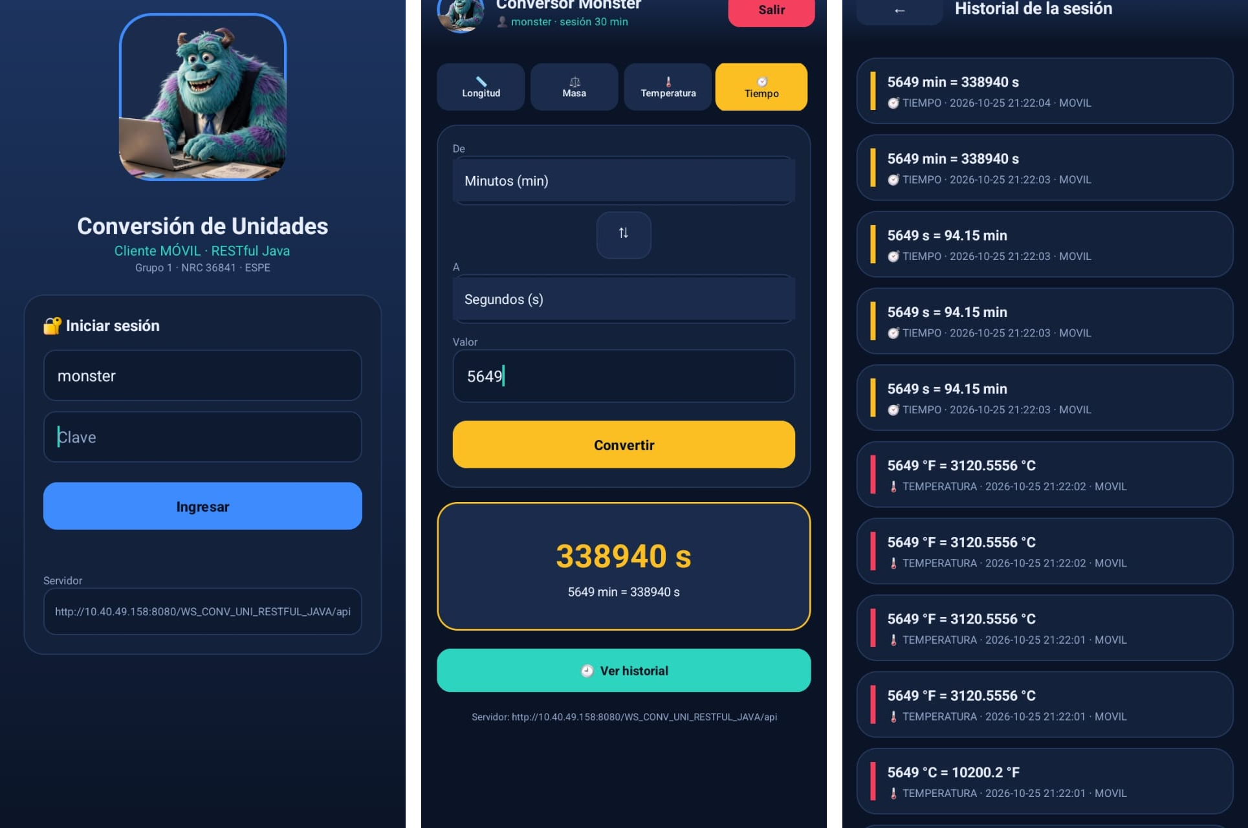
Cliente móvil Android (Samsung S22 Ultra)
App nativa en Java
Login con URL del servidor configurable
Peticiones en hilo secundario
Animaciones: flotar, sacudir, contar
Funciona por WiFi o por cable con adb reverse

Slide 13
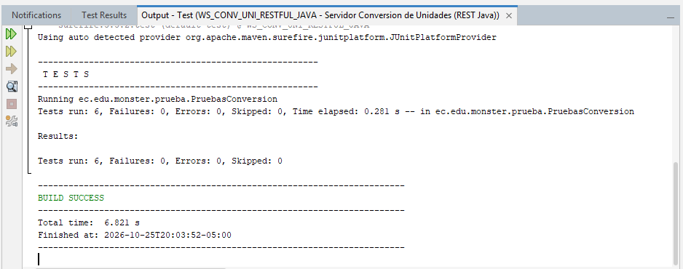
Pruebas y resultados
6/6
4
18
7
pruebas unitarias superadas
clientes funcionando
unidades soportadas
endpoints REST

Slide 14
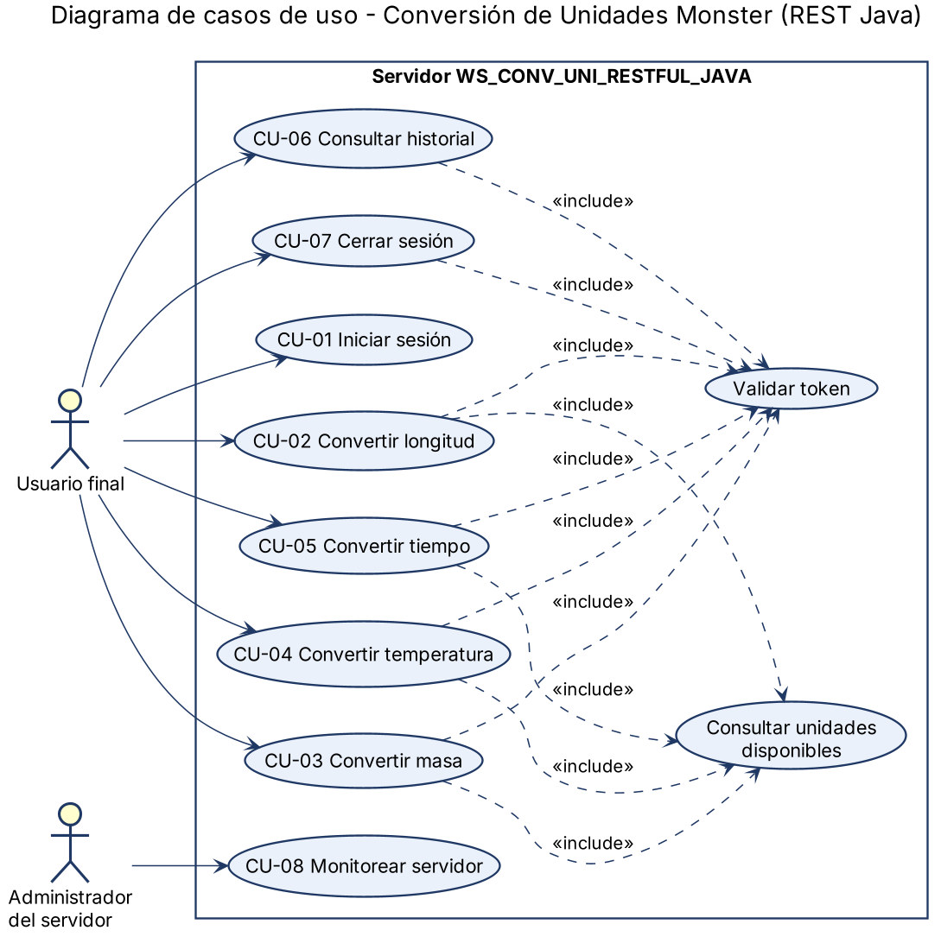
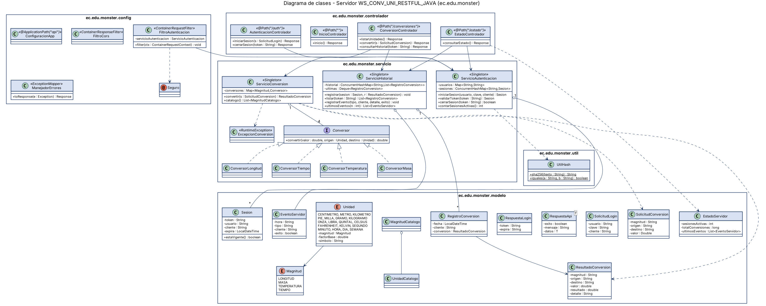
Modelado UML

Slide 15
Conclusiones
1
Reutilización
2
Escalabilidad
Cuatro tecnologías distintas consumen exactamente la misma lógica de negocio.
Agregar la magnitud Tiempo no requirió cambiar los clientes: leen el catálogo del servidor.
3
Seguridad
4
Trazabilidad
Clave con hash y tokens con expiración, adecuados para un servicio sin base de datos.
El panel muestra en vivo el uso del servicio por cada cliente.

Slide 16
¡Gracias!
Demostración en vivo: servidor · consola · escritorio · web · móvil
Grupo 1 · NRC 36841 · usuario monster

